Slide 1
Pedagogická komunikace 3. lekce: Hromadné vyučování
Mgr. Kateřina Lojdová
lojdova@ped.muni.cz

Slide 2
Hromadné (frontální) vyučování
nejčastější organizační forma výuky
učitel souběžně a přímo vyučuje větší skupinu žáků (třídu, skupinu, kolektiv), řídí učební činnost všech žáků najednou
probírána stejná látka, stejné úkoly ve stejném čase
uspořádání učebny je stanoveno zasedacím pořádkem, v popředí je místo pro učitele.
organizaci školního dne určuje rozvrh hodin

Slide 3
K diskusi
Jaký má vliv na pedagogickou komunikaci zvolená organizační forma výuky?
Organizační forma by měla odpovídat povaze úkolu žáků. Ve škole často nemůžeme organizační formu změnit. Co změnit můžeme?
Jak se odlišuje pedagogická komunikace v hromadném, skupinovém a individuálním vyučování?

Slide 4
Hromadné vyučování: Kdo s kým?

Slide 5
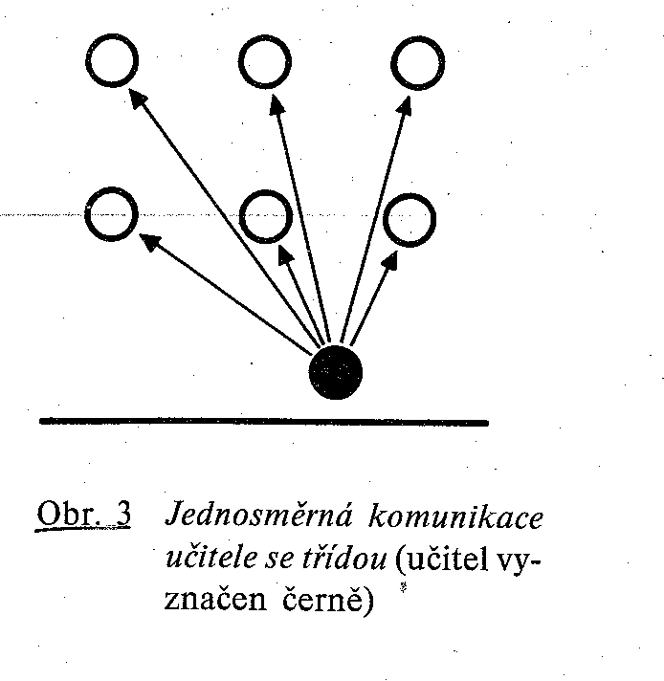
Hromadné vyučování: Kdo s kým?

Slide 6
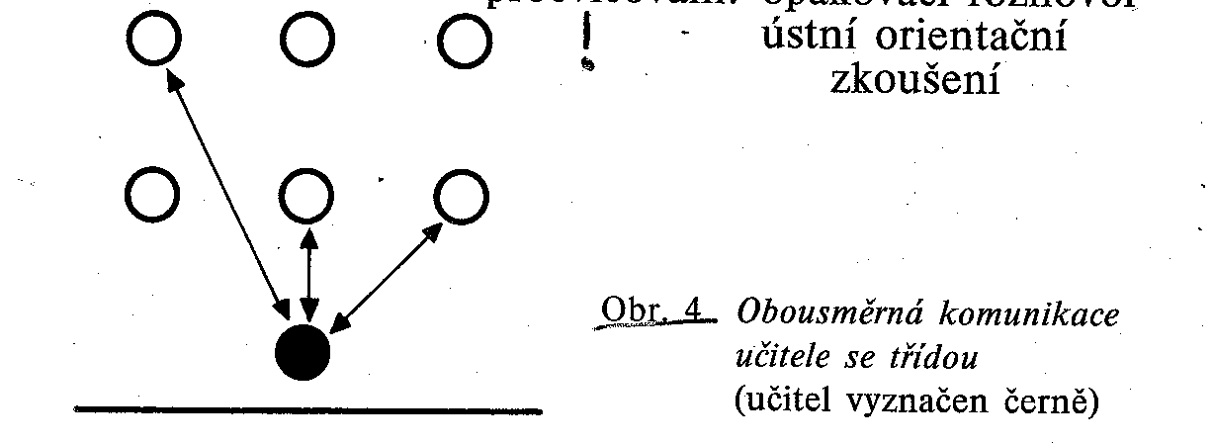
Hromadné vyučování: Kdo s kým?

Slide 7
Hromadné vyučování: Kdo s kým?

Slide 8
Otázky k lekci:
1) Formulujte hlavní výhody a nevýhody pedagogické komunikace ve frontálním vyučování.
2) Jaké metody pedagogické práce jsou vhodné ve frontálním vyučování a jaké naopak vhodné nejsou?

